Slide 1









Slide 2

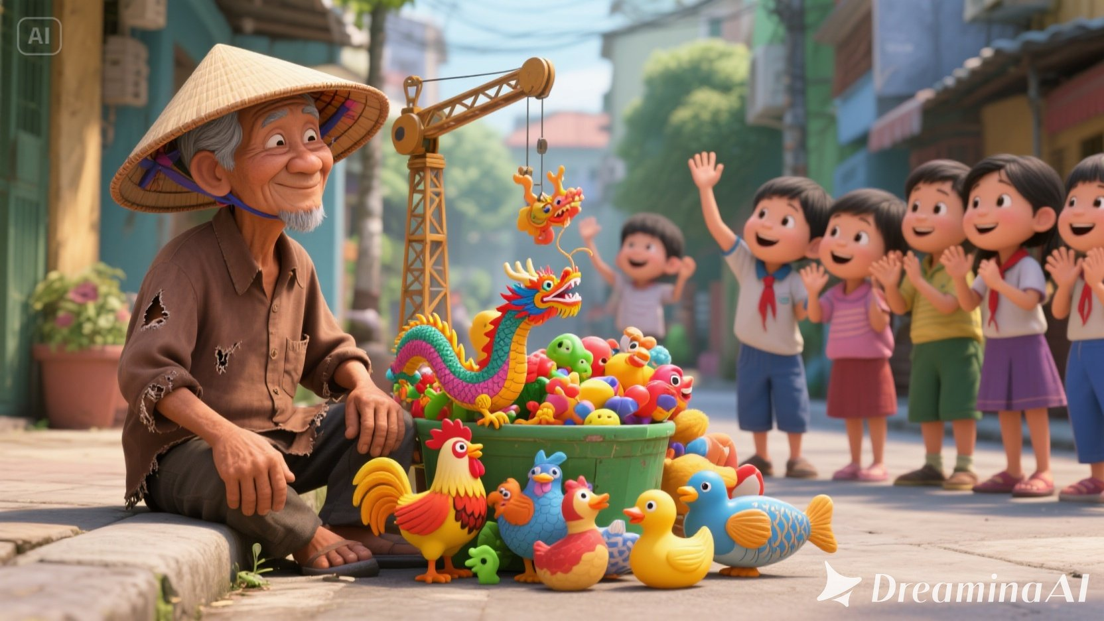




Slide 3


Slide 4

Bác Nhân, hàng xóm nhà tôi, là một người làm đồ chơi bằng bột màu. Ở ngoài phố, cái sào nứa cắm đồ chơi của bác dựng chỗ nào là chỗ ấy, trẻ con xúm lại. Từ những ngón tay đen sạm và thô nháp của bác Nhân hiện ra những con rồng đang múa, những con vịt ngây thơ, những con gà tinh nhanh, chăm chỉ,…Bác Nhân rất vui với công việc của mình.
Mấy năm gần đây, những đồ chơi của bác không được đắt hàng như trước. Ở cổng công viên, có thêm mấy hàng đồ chơi bằng nhựa.
Một hôm, bác Nhân bảo:
- Bác sắp về quê đây, về quê làm ruộng.
Tôi suýt khóc.
- Đừng, bác đừng về. Bác ở đây làm đồ chơi bán cho chúng cháu.
- Nhưng độ này chả mấy ai mua đồ chơi của bác nữa. Còn một ít bột và màu, bác sẽ nặn và bán nốt trong ngày mai.
Đêm ấy, tôi đập con lợn đất, được một ít tiền. Sáng hôm sau, tôi chia nhỏ món tiền, nhờ mấy bạn trong lớp mua giúp đồ chơi của bác.
Chiều ấy, tôi thấy bác rất vui. Bác kể: "Hôm nay, bác bán hết hàng. Thì ra, vẫn còn nhiều trẻ nhỏ thích đồ chơi của bác. Về quê, bác cũng sẽ nặn đồ chơi để bán. Nghe nói trẻ ở nông thôn thích thứ này hơn trẻ thành phố”..
(Rút gọn từ truyện ngắn cùng tên của Xuân Quỳnh)

Slide 5

Ở ngoài phố,/ cái sào nứa cắm đồ chơi của bác/ dựng chỗ nào/ là chỗ ấy,/ các bạn nhỏ xúm lại. //

Slide 6

GIẢI NGHĨA TỪ
Ế hàng: Không bán được hàng
Hết nhẵn: Không còn tí nào.

Slide 7

Bác Nhân, người chuyện làm đồ chơi cho trẻ em, là một người đáng trân trọng vì bác yêu nghề, yêu các bạn nhỏ. Những người như bác Nhân sẽ góp phần giữ gìn văn hóa dân tộc thông qua việc giữ gìn một loại đồ chơi dan gian cho tre em – tò he. Câu chuyện còn nói về tấm lòng đáng trân trọng nhất của một bạn nhỏ: tìm mọi cách để làm cho người mình.

Slide 8


Slide 9




